Slide 1


Містківський ліцей
Пустомитівської міської ради
Портфоліо вчителя
початкових класів
Курилас Уляни Василівни

Slide 2

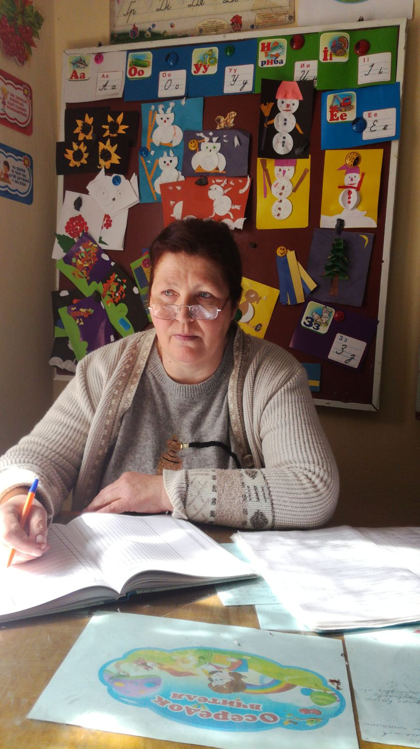
ПЕДАГОГІЧНЕ
КРЕДО:
:
Під небом, синім і високим,
Стежина в’ється чарівна,
Через простори, через роки
Веде до істини вона.
Туди, де сонце світить ясно,
До мрій, надій і сподівань.
Велика праця і прекрасна –
Вести дітей в Країну знань
«Завжди пізнавати світ і себе,
навчати цьому інших».

Slide 3
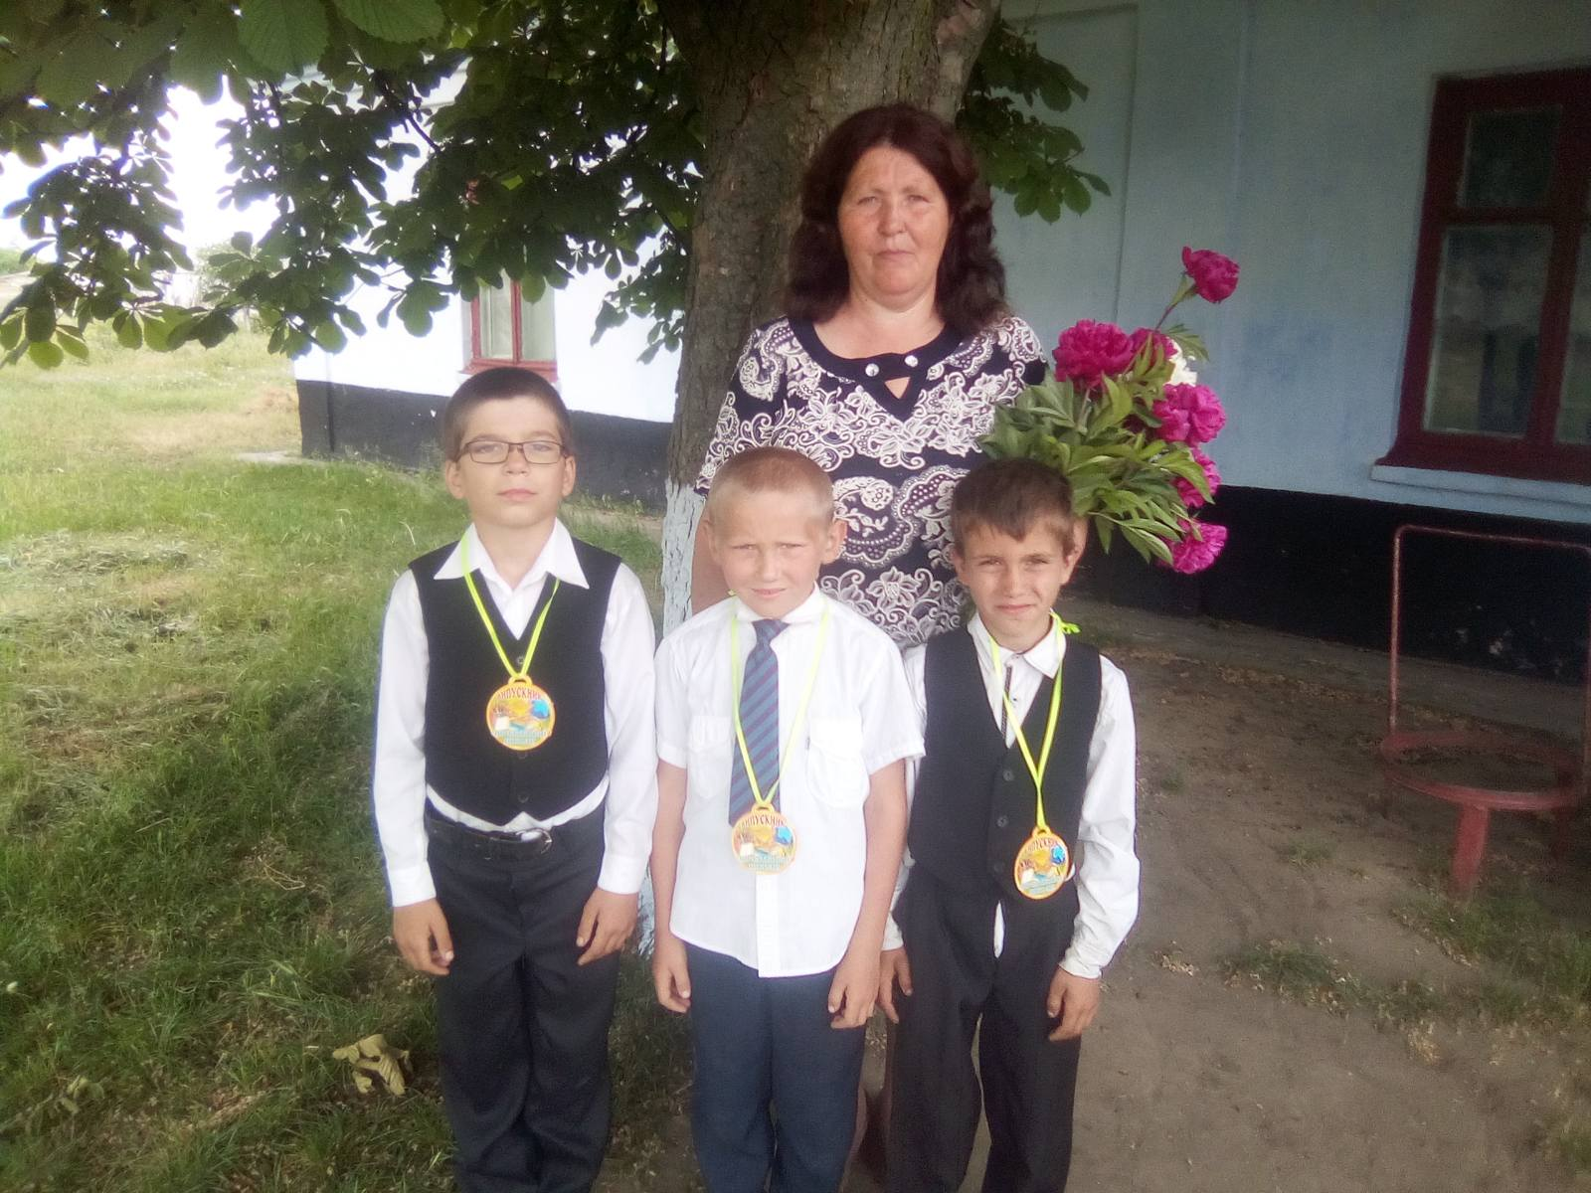
Я зазирну в маленькі оченята,
Дитячої долоньки я торкнусь руками,
Пишу життя, яке мої малята
Із пам’яті не викреслять з роками.
Свій скарб батьки довірили мені,
Щоб йти в майбутнє вірними стежками.
Я пам’ятати буду, навіть уві сні
Таке звання почесне – «друга мама»!

Slide 4

Науково- методична проблема школи:
Реалізація компетентнісного підходу шляхом формування інноваційного освітнього середовища на основі педагогіки партнерства та принципу дитино центризму

Slide 5

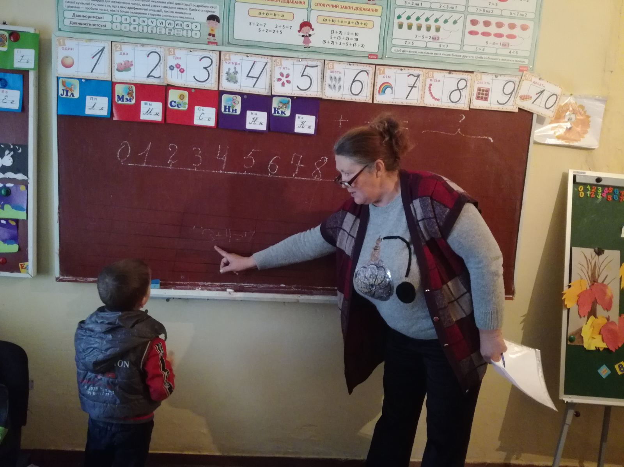

Тема, над якою працюю:
" Диференційований підхід на уроках образотворчого мистецтва"

Slide 6

Загальні відомості
освіта
Балтське педагогічне училище
1990 рік
спеціальність
вчитель початкових класів
Педагогічний стаж
25 років
спеціаліст
Місце роботи
НВК ЗОШ І-ІІІст.гімназія с.Долинське(філія)

Slide 7



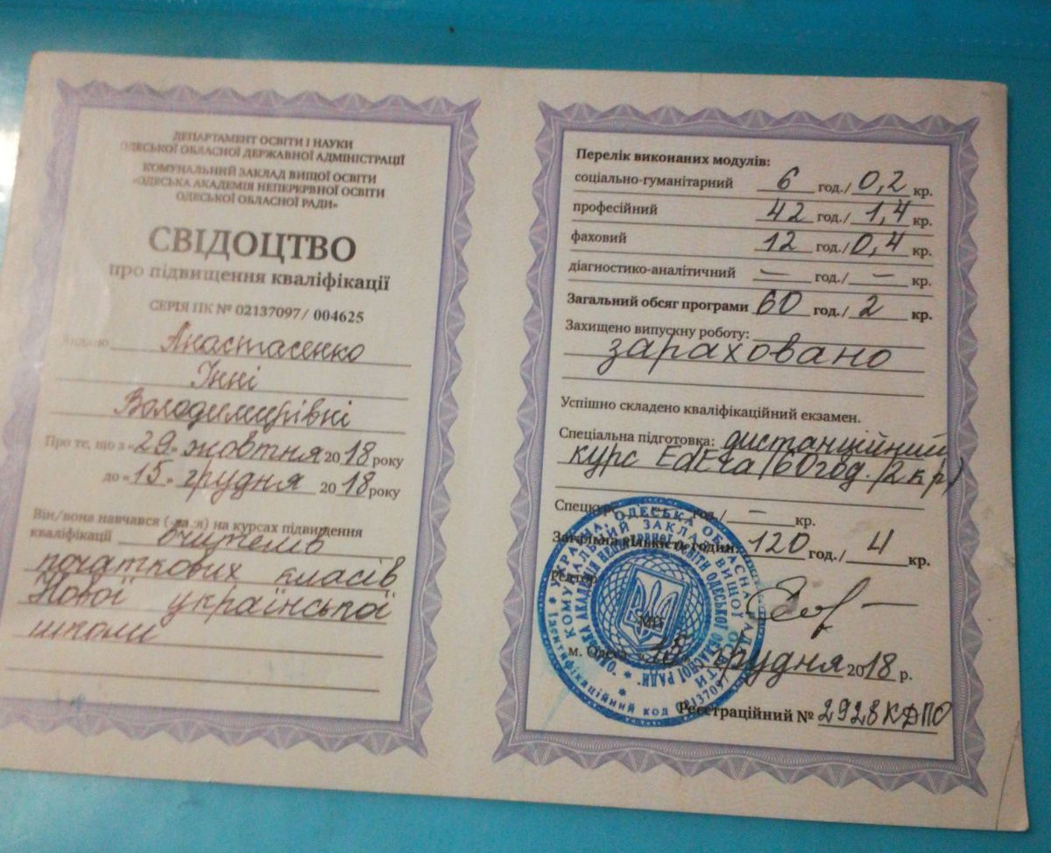
Мої документи

Slide 8


Нова українська школа – новий зміст освіти
Концепція НУШ
(затверджена розпорядженням Кабінету Міністрів України від 14.12.2016 р. № 988-р)
передбачає:
Новий зміст освіти, заснований на формуванні компетентностей, необхідних для успішної самореалізації в суспільстві

Slide 9





Концепція НУШ передбачає:
Якщо ти хочеш зміну в майбутньому - стань цією зміною в сьогоденні
Магатма Ганді
Умотивованого учителя, який має свободу творчості й розвивається професійно
Педагогіку, що ґрунтується на партнерстві між учнем, учителем і батьками
Безкоштовні
підручники

Slide 10
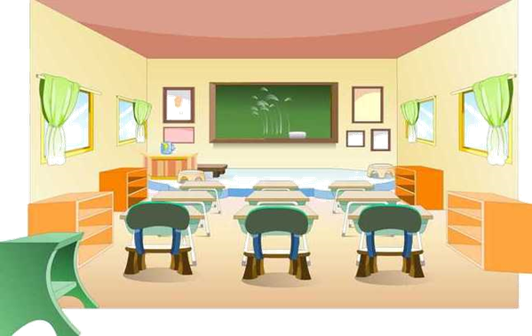



Концепція НУШ передбачає:
Сучасне освітнє середовище, яке забезпечить необхідні умови, засоби і технології для навчання учнів, освітян, батьків не лише в приміщенні навчального закладу
компетентності
спілкування державною (і рідною у разі відмінності) мовами;
спілкування іноземними мовами;
математична компетентність;
основні компетентності у природничих науках і технологіях;
інформаційно-комунікаційна компетентність;
уміння вчитися впродовж життя;
ініціативність і підприємливість;
екологічна компетентність;
соціальна та громадянська компетентності;
обізнаність та самовираження у сфері культури;
екологічна грамотність та здорове життя.
вільне володіння державною мовою;
здатність спілкуватися рідною (у разі відмінності від державної) та щонайменше однією з іноземних мов;
математична компетентність;
компетентності в галузі природничих наук, техніки і технологій;
інноваційність;
екологічна компетентність;
інформаційно-комунікаційна компетентність.
навчання впродовж життя;
громадянські та соціальні компетентності, пов’язані з ідеями демократії, справедливості, рівності, прав людини, добробутом та здоровим способом життя;
культурна компетентність;
підприємливість та фінансова грамотність.

Slide 11
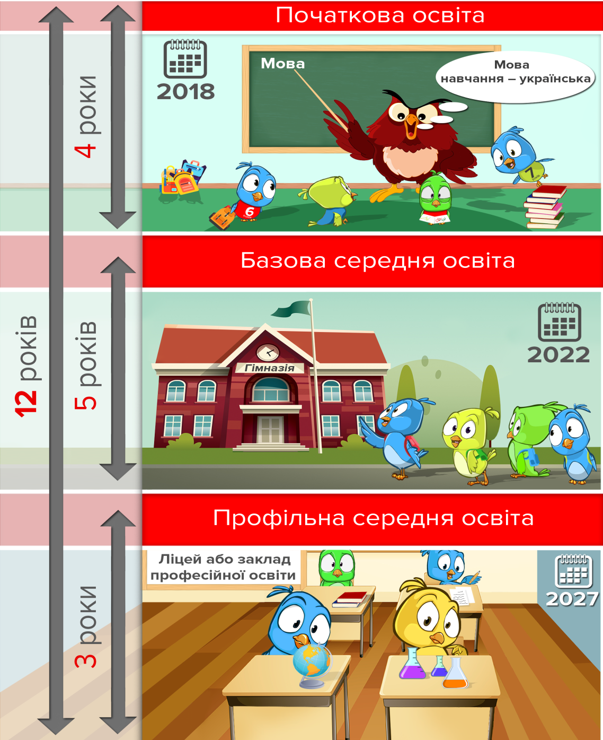

Концепція НУШ передбачає:
Нова структура школи, яка дає змогу добре засвоїти новий зміст і набути компетентностей для життя.
12 років освіти;
Навчання
з 6 років.
Профільна освіта готуватиме учня до майбутньої професії

Slide 12


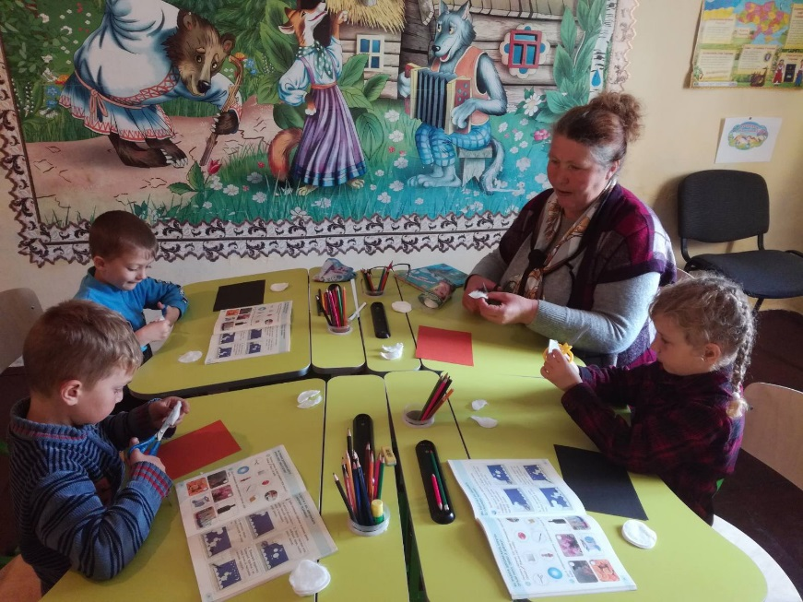

Напрямки роботи
Впроваджувати
інноваційні методи
навчання і виховання
Здійснювати
диференційне
навчання
Створити умови
для всебічного
розвитку дитини
Приділяти увагу
самоосвіті вчителя і учня
Сприяти
самоактуалізації
творчого потенціалу
учня
Розвивати
творчі здібності
учнів

Slide 13
Моя педагогічна діяльність побудована на таких принципах :
1. Кожній дитині, навіть найслабшій, дати міцні знання.
2. У кожній дитині бачити неповторну особистість, індивідуальність.
3. Кожну хвилину перебування дитини в класі перетворити для неї на радість.

Slide 14


Застосування інноваційних підходів
На сучасному етапі роль учителя стає роллю одного з партнерів у навчальному процесі, адже просто необхідно залучати всіх учнів до активного одержання знань, до творчої діяльності. Тому доповнення традиційних методів та прийомів роботи інноваційними дає значно кращий результат: активізує мислення, мотивує навчання, заохочує самовираження учнів.
.
Уроки позакласного читання
• подорожі;
Нестандартні уроки:
• диспути;
• конференції;
• змагання;
• КВК;
• Виховні години

Slide 15

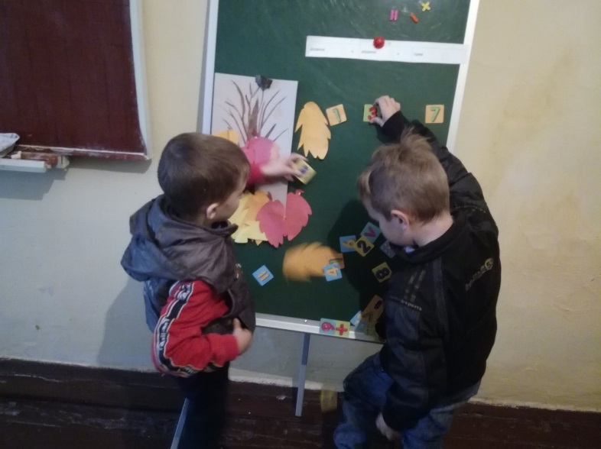
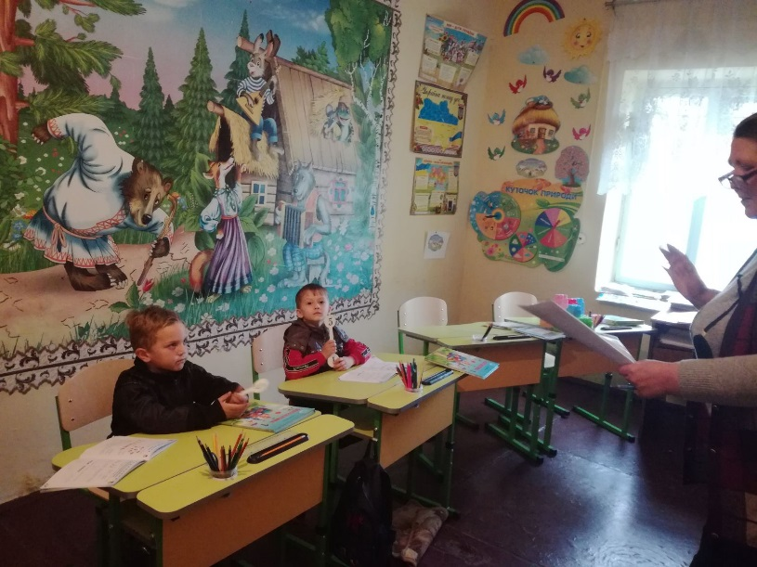
Використання сучасних навчальних технологій
Використання інтерактивних технологій
Підтримує розвиток пізнавальної активності і самостійності учнів
Розкриває потенційні можливості та здібності дітей
Сприяє розвитку творчого мислення
Передбачає урізноманітнення навчальної діяльності
Створює комфортні умови
Удосконалює процес навчання,

Slide 16


Використання сучасних навчальних технологій
• 1. Технологія "Незакінчене речення”
2. Технологія "Мікрофон”
3. Технологія "Дерево рішень”
4. Технологія "Мозкового штурму»
5. Гра "Ключовий момент”.
6. Технологія "Робота в групах” .
Групова робота ”

Slide 17

формувати характер;
розвивати світогляд;
• логічно і критично мислити;
виявляти та реалізовувати індивідуальні можливості;
•адаптуватися до нової ситуації. сприяють:
• розвитку молодшого школяра;
• збереженню морального, психічного та фізичного здоров`я;
становленню майбутнього громадянина сучасного суспільства
Інтерактивні технології допомагають учням:

Slide 18

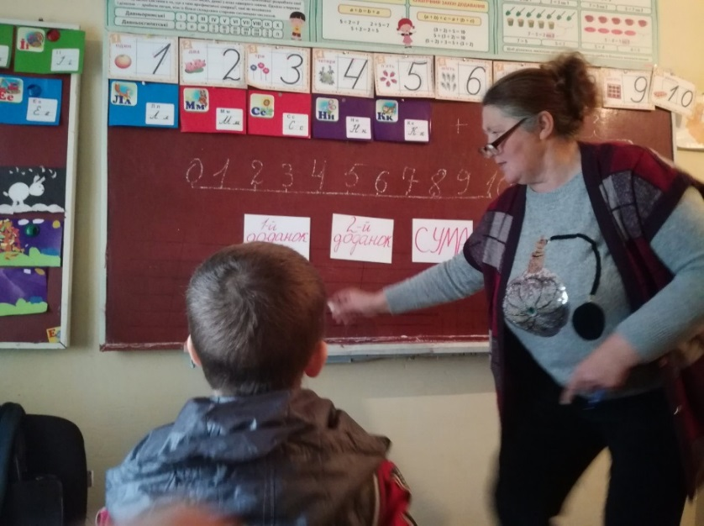
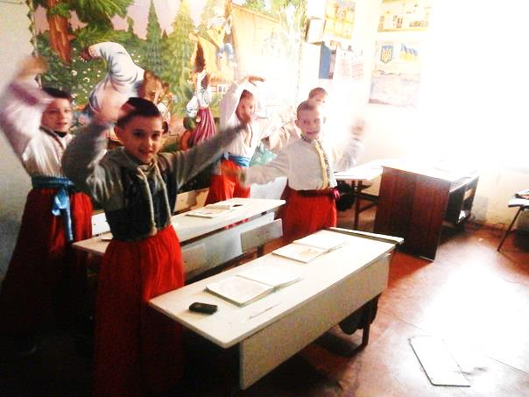


Навчальна діяльність
Ми – сучасні діти –
Все повинні вміти:
Грамотно писати,
Множити, ділити
Аби мову рідну знати,
будем правила вивчати.
Якщо стомилася дитинка,
Для цього є фізкультхвилинка

Slide 19



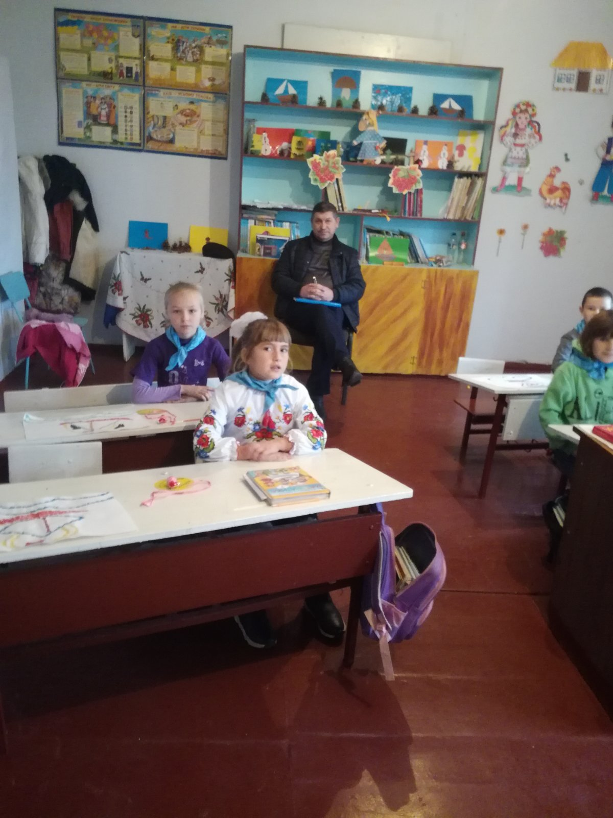
Диференційований підхід
Як зірка на небі палаєм,
Як веселка після дощу,
Тепло у серцях підіймаєм,
Велич знання і красу.

Slide 20
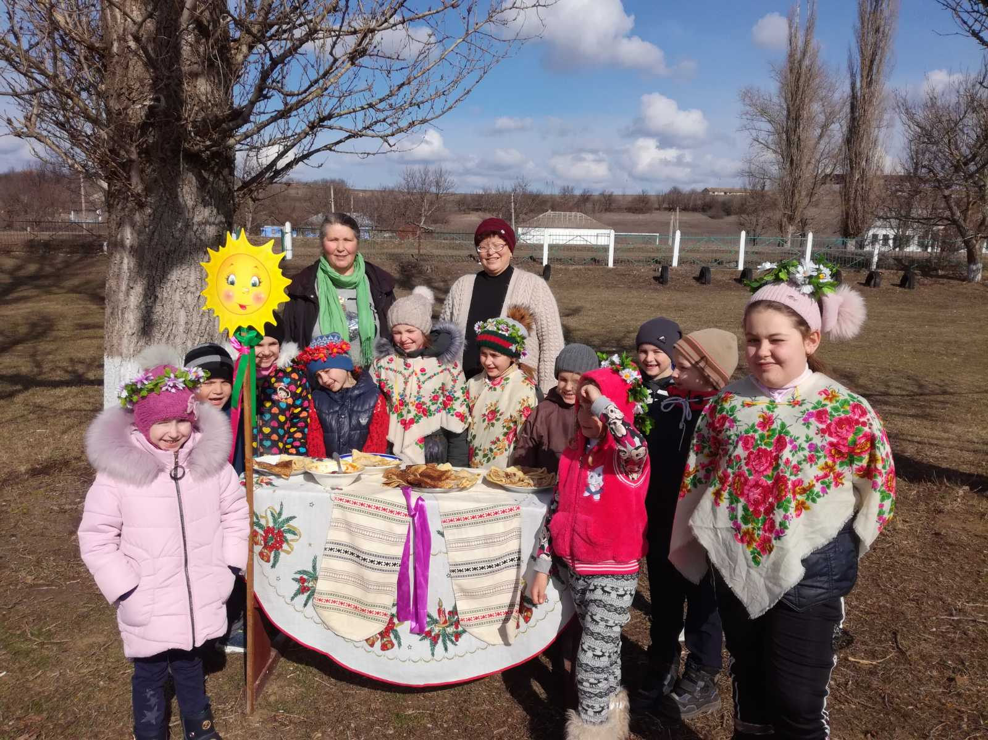
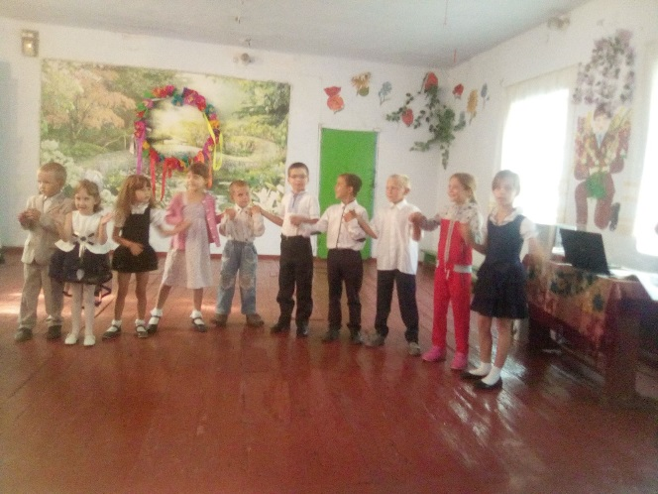
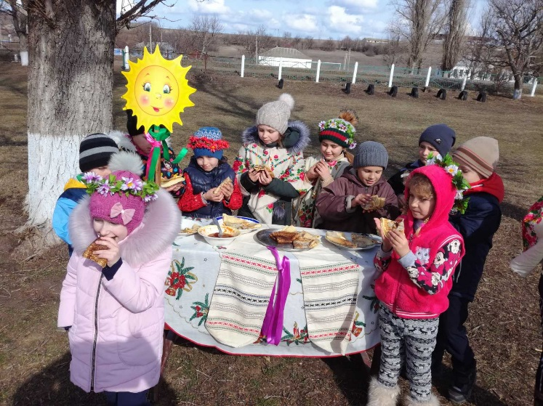
Виховна діяльність
Виховна робота з класом має не менше значення, ніж навчальна діяльність. Діти з великим задоволенням приймають участь у позакласних заходах. Але цьому передує кропітка робота. Учням класу дуже подобаються класні години, різноманітні турніри, вікторини. Вони завжди із задоволенням беруть у них участь.
“З радістю до школи йдем,
В класі весело живем”

Slide 21
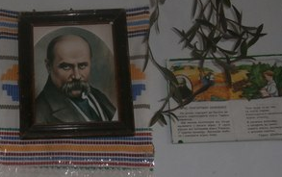
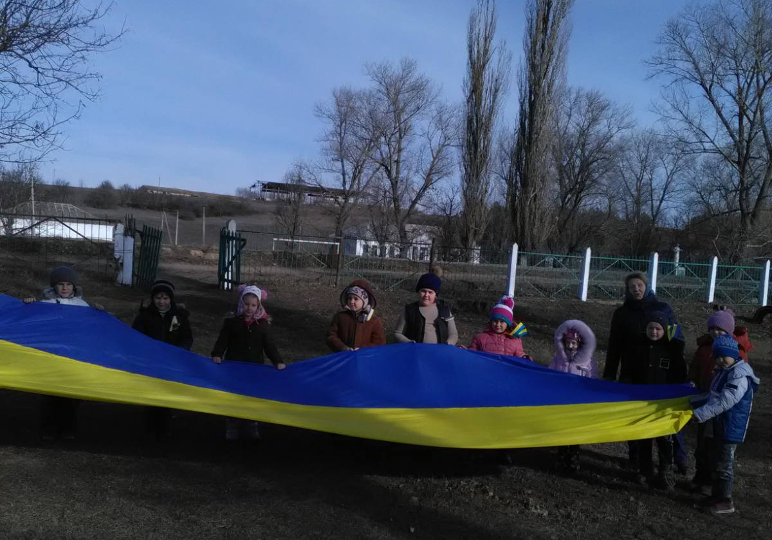
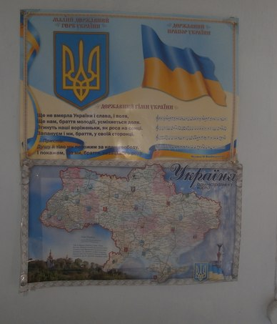


Патріотичне виховання
Ми повинні вміти
Рідний край любити,
Школу і родину,
Вільну Україну!

Slide 22
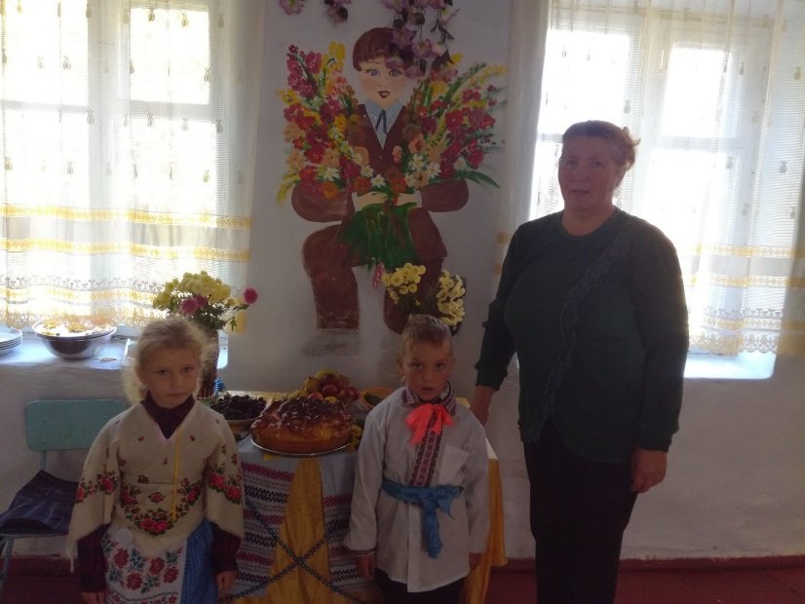

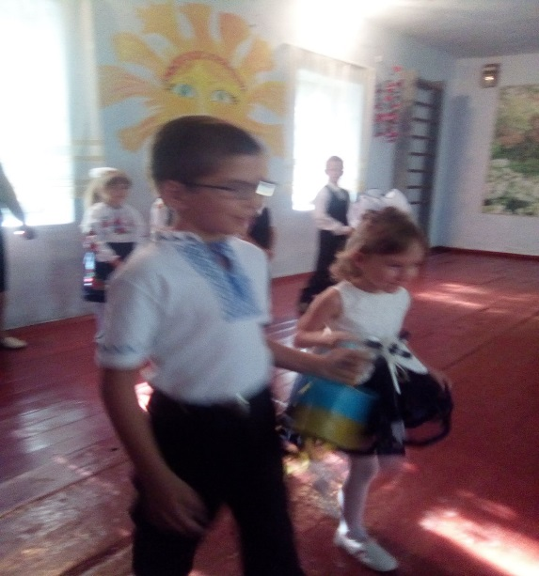
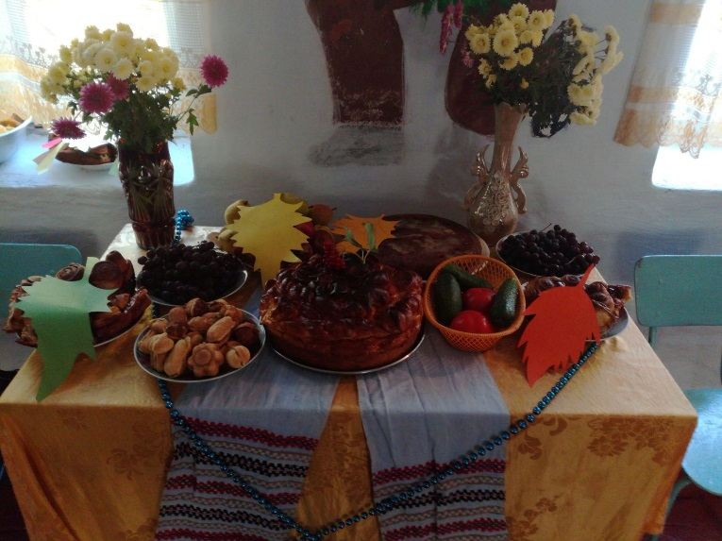
Мої виховні заходи

Slide 23



Мої діти
Ми розумні та слухняні,
Здібні учні та старанні,
Двійки й сварки не для нас,
Ми – найкращий в школі клас!

Slide 24
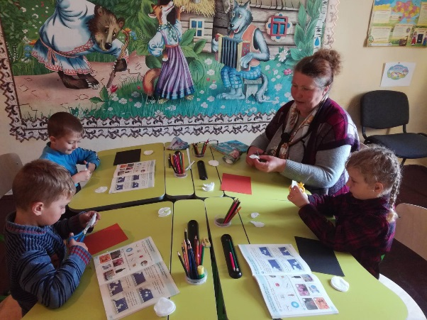

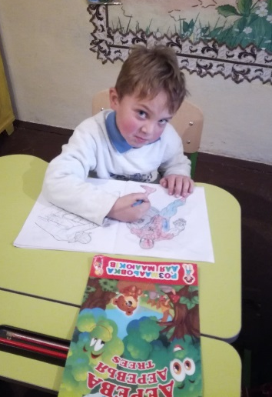
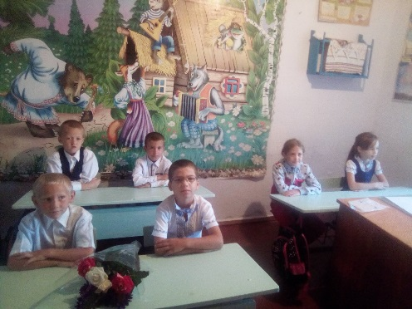
Мої діти
Нас не можна роз’єднати,
Ми тепер одна сім’я!
Дружбу будемо плекати,
Щоб були ми, як рідня
Багато чого я навчиласяу своїх наставників, ще більше у своїх товаришів, та найбільше – у своїх учнів Завдання школи – навчити жити. Ми повинні виховати Людину, здатну створити своє особисте життя. Я бачу наступні завдання вчителя як класного керівника: - виховувати у дітей самостійність, допитливість, чемність, і віру в себе; -стати для дітей другом, відкрити багатство їх душ.
Учитель і учень ростуть разом.

Slide 25


Щоб мати право навчати, треба постійно навчатися самому. Час змінюється… У моїй професії в ХХI столітті може змінитися багато чого. З’являються електронні журнали, інтерактивні дошки, електронними стають підручники. Але учитель – це незмінно. І задачі перед учителем залишаються важливі: - дати глибокі та міцні знання; - викликати цікавість до навчання; - сприяти творчому розвитку кожного учня. Я торкаюся до майбутнього. Я вчу

Slide 26




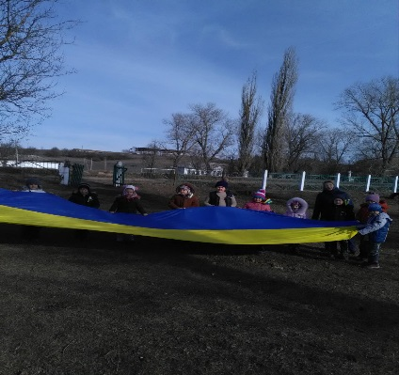

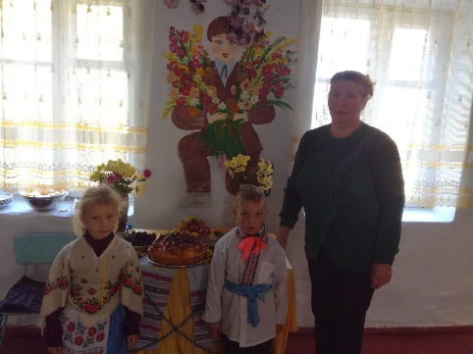


Я з вами своїм скарбом поділилась
І поспішаю вашій мудрості навчиться.
Так творчості скарбниця збагатилась,
І в ній натхнення знов іскриться
Нас навчає наша класна -
Вона вчителька прекрасна!

